Slide 1
Тест по Наруто

Slide 2
Інструкція з виконання тесту:
-Прочитайте уважно питання.
-Підведіть курсор миші до правильного, на ваш погляд,варіанту відповіді.
-Підтвердіть обрану вами відповідь клацанням миші.
-У разі правильного вибору переходьте до наступного питання.
- Якщо ваша відповідь неправильна, поверніться до попереднього питання і спробуйте відповісти ще раз.
-Дякую за увагу!

Slide 3
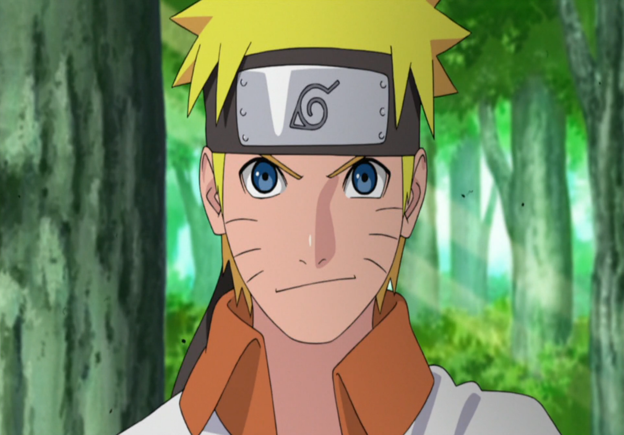
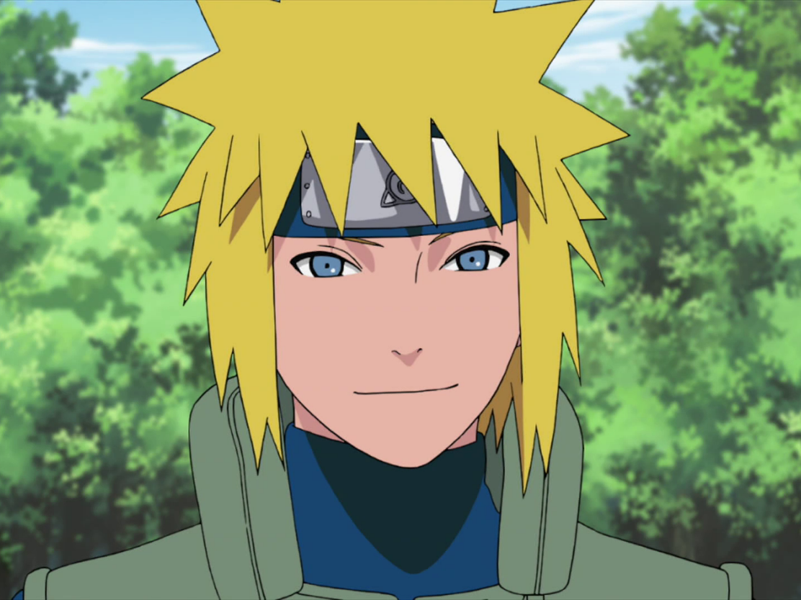
На фотографіях зображені персонажі культового аніме «Наруто». На якій фотографії зображений головний герой?

Slide 4

Відповідь вірна!

Slide 5

Відповідь невірна!

Slide 6
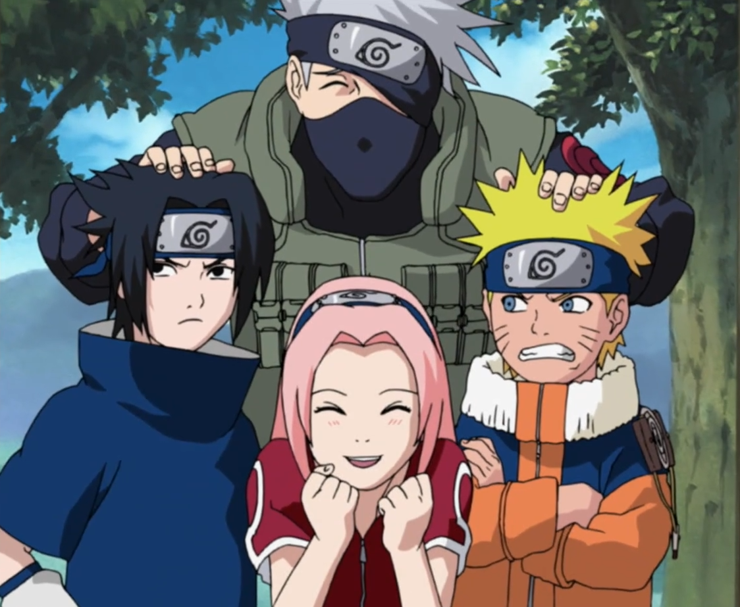
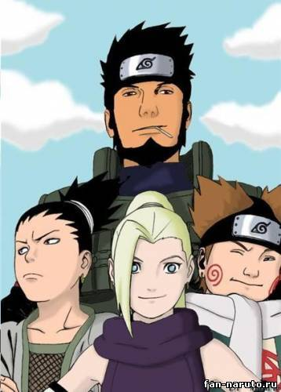
На якій фотографії зображена Команда №7?

Slide 7
Відповідь вірна!

Slide 8
Відповідь невірна!

Slide 9
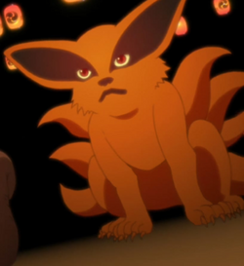
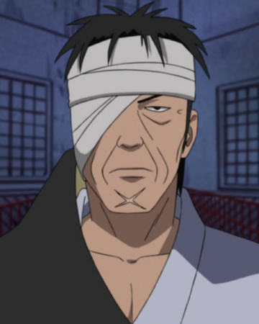
Хто з них демон?

Slide 10
Відповідь вірна!

Slide 11
Відповідь невірна!
Він ЧОРТ,а не демон☹

Slide 12
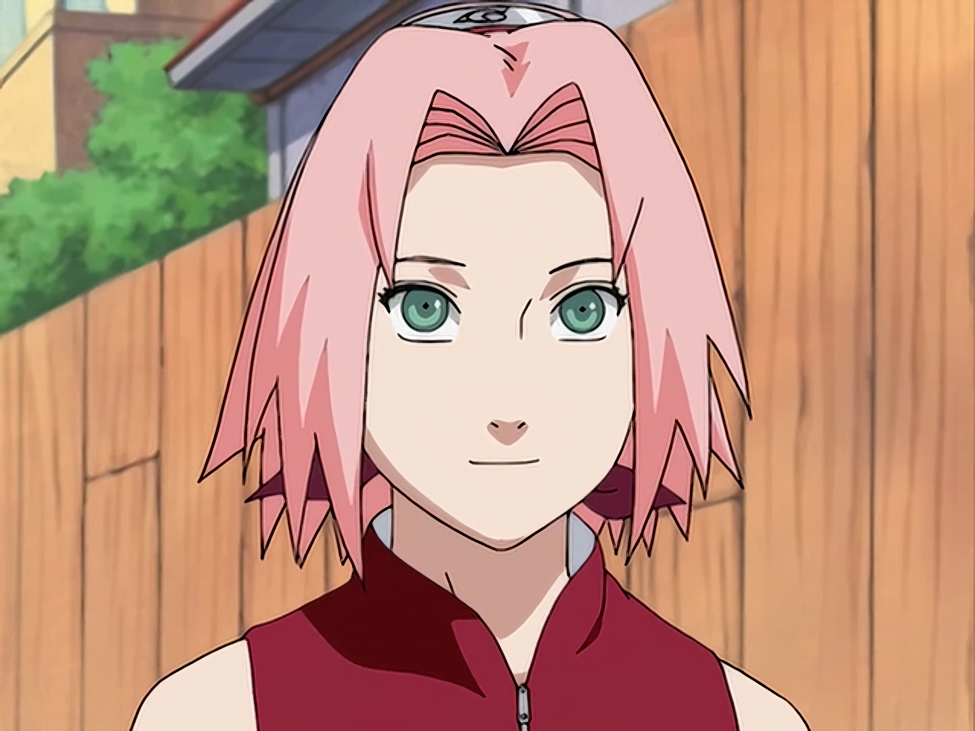
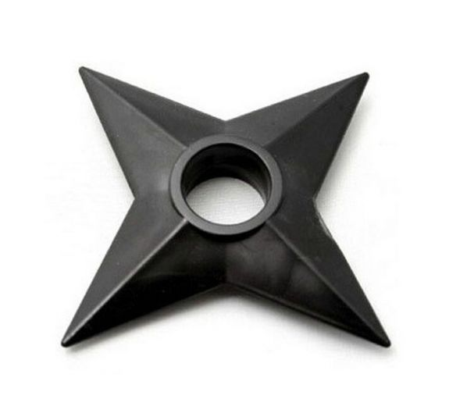
Хто корисніший?

Slide 13
Відповідь вірна!

Slide 14
Відповідь невірна!

Slide 15
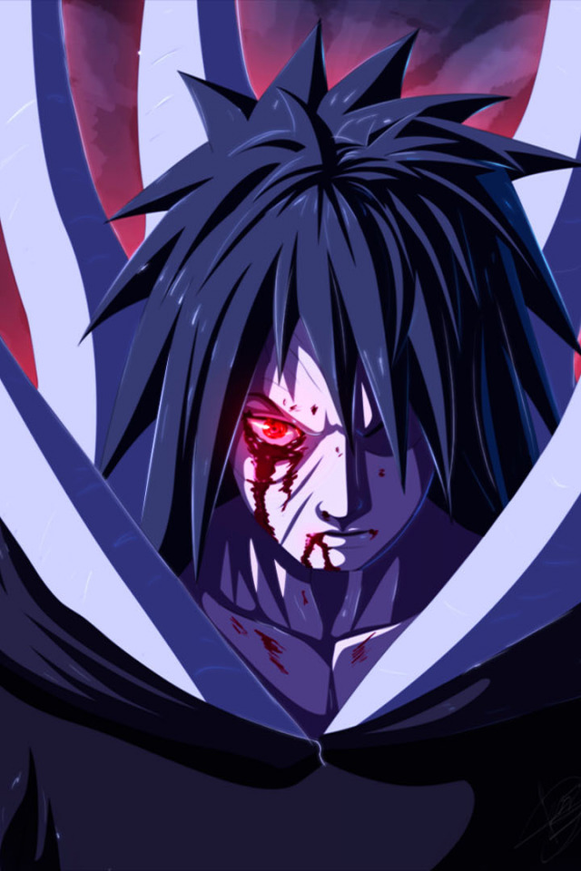
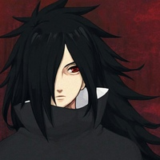
Хто з цих персонажів Мадара Учіха?

Slide 16
Відповідь вірна!

Slide 17
Відповідь невірна!

Slide 18
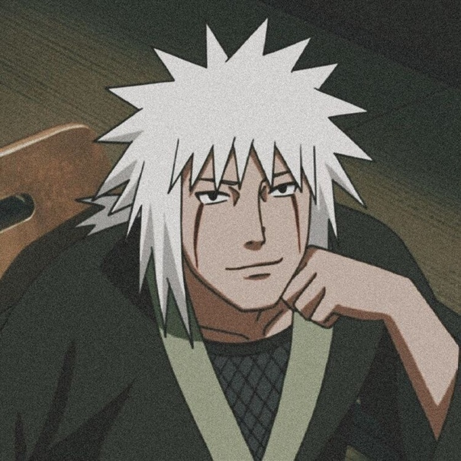
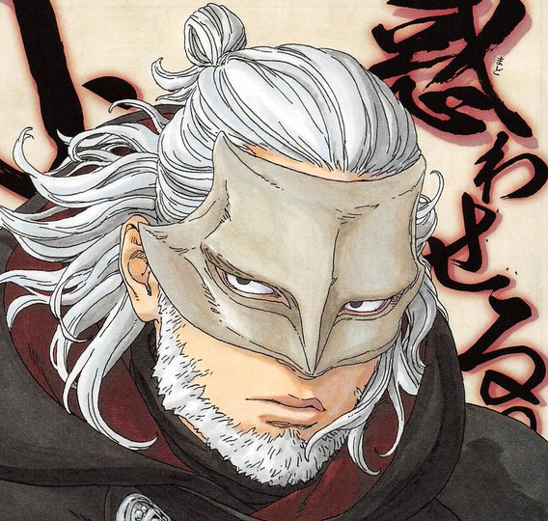
Хто вчитель Наруто?

Slide 19
Відповідь вірна!

Slide 20
Відповідь невірна!

Slide 21
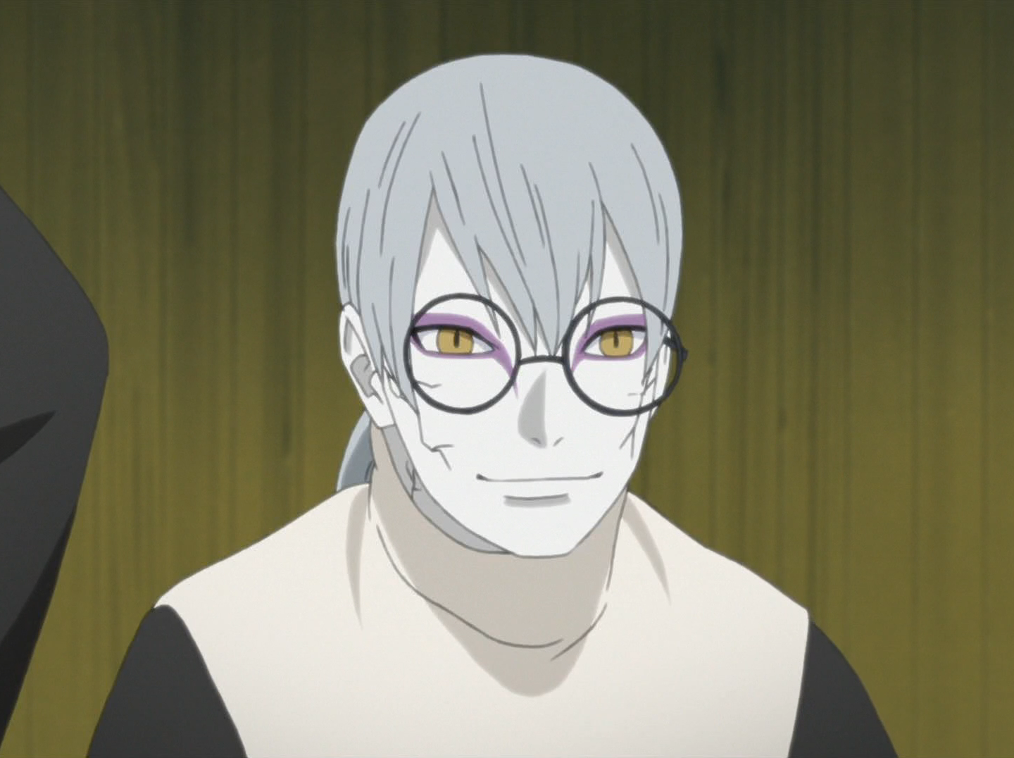
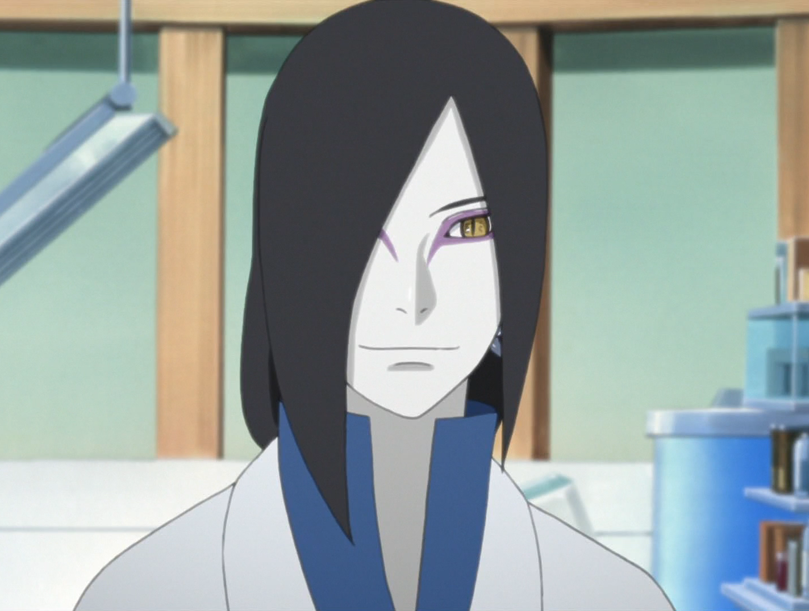
На якому зображені Орочімару?

Slide 22
Відповідь вірна!

Slide 23
Відповідь невірна!

Slide 24
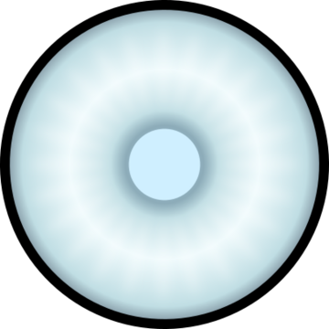
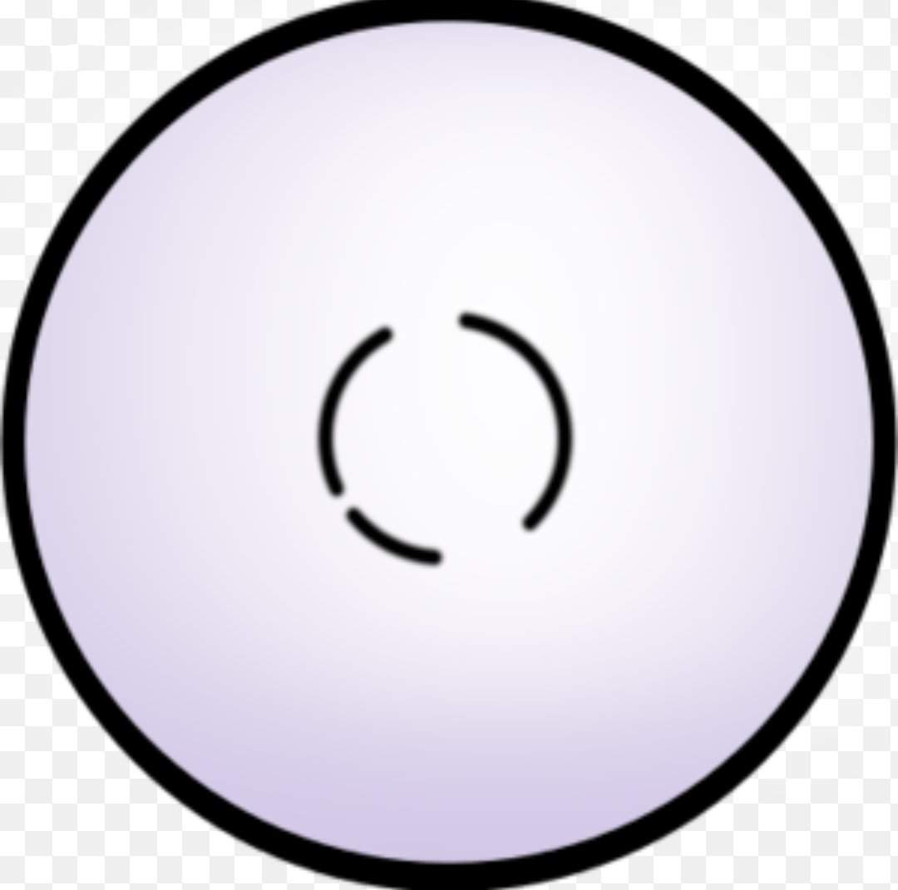
На якому зображені Джоуган?

Slide 25
Відповідь вірна!

Slide 26
Відповідь невірна!

Slide 27
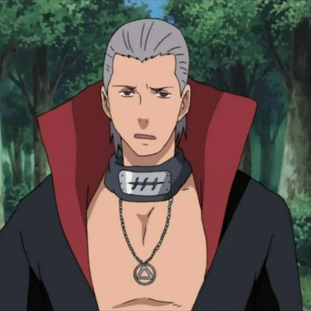
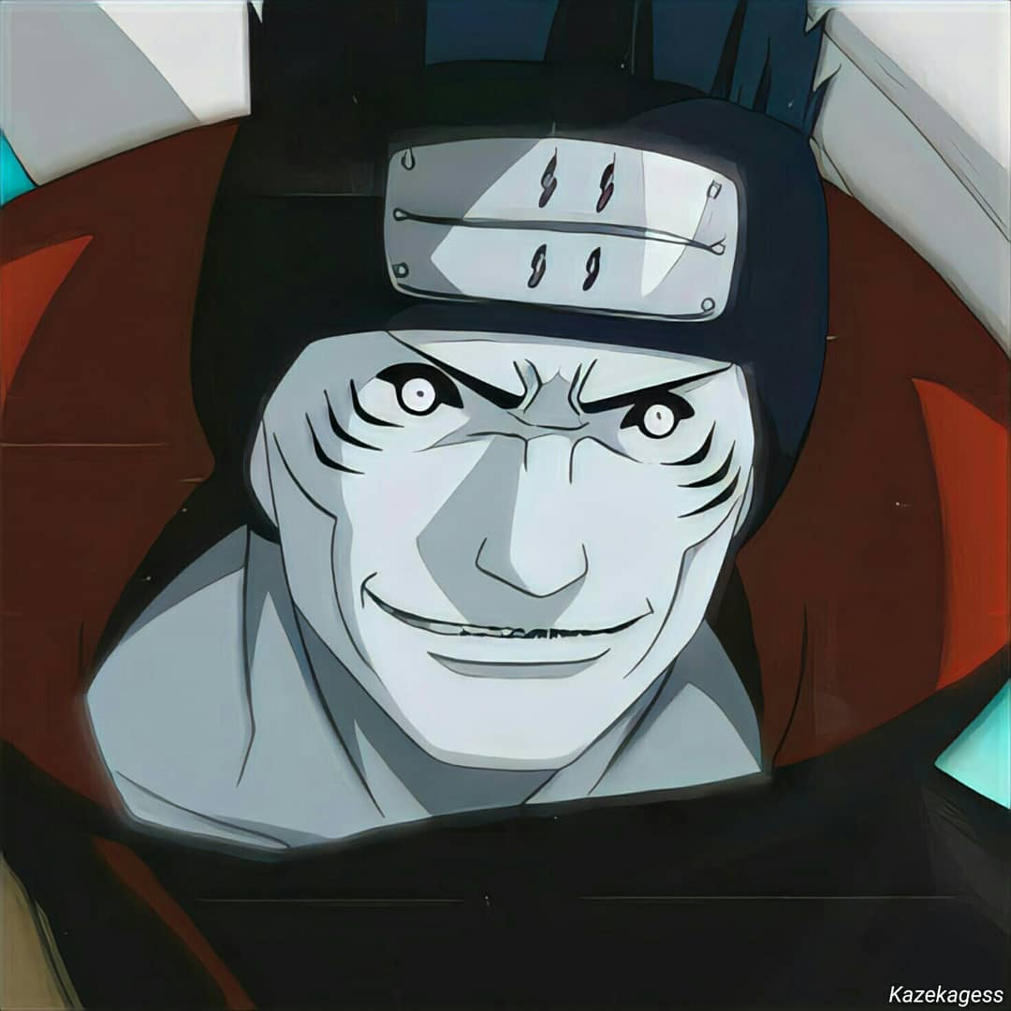
Хто був напарником Ітачі у Акацукі?

Slide 28
Відповідь вірна!

Slide 29
Відповідь невірна!

Slide 30
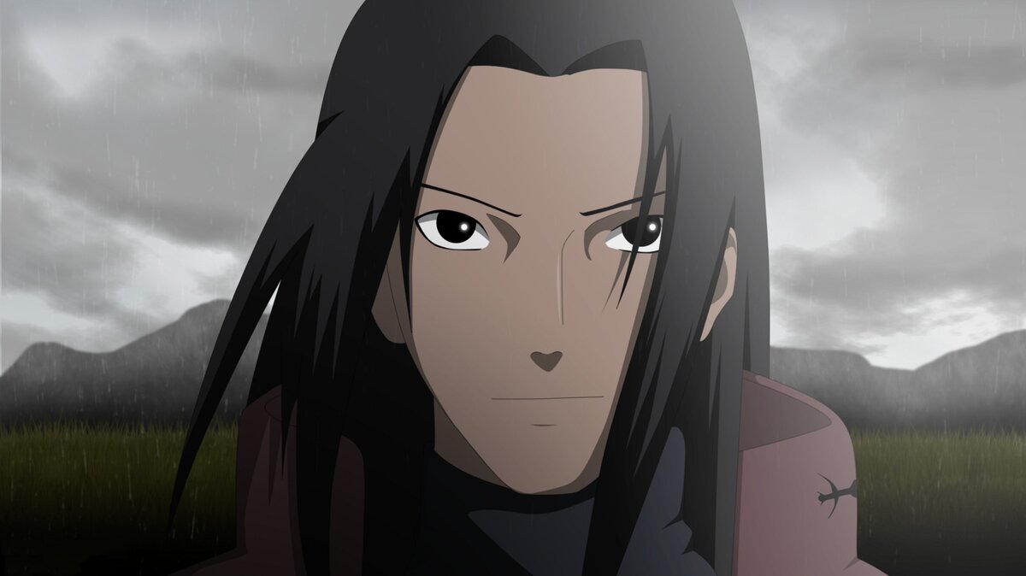
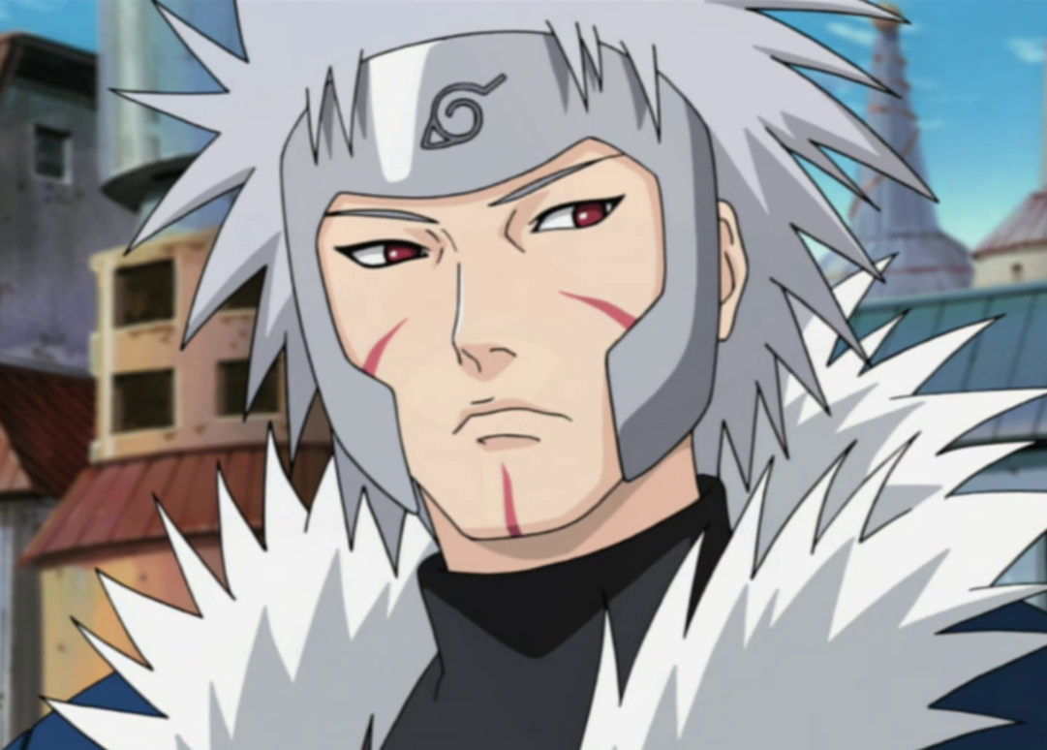
Хто перший Хокаге?

Slide 31
Відповідь вірна!

Slide 32
Відповідь невірна!

Slide 33
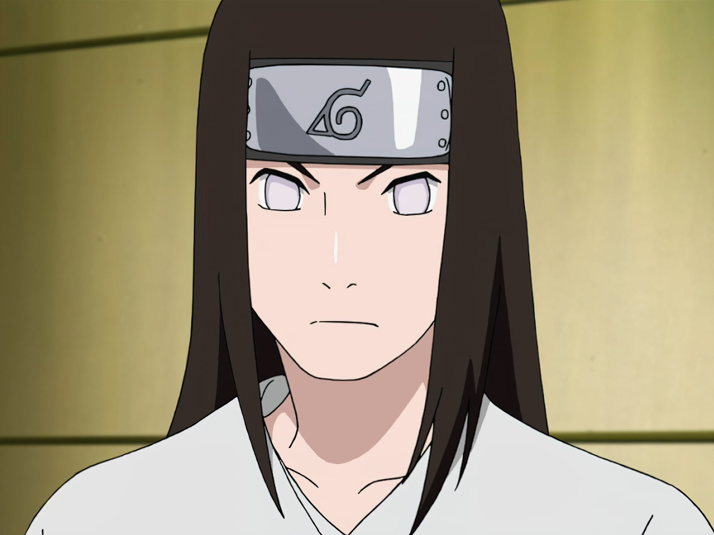
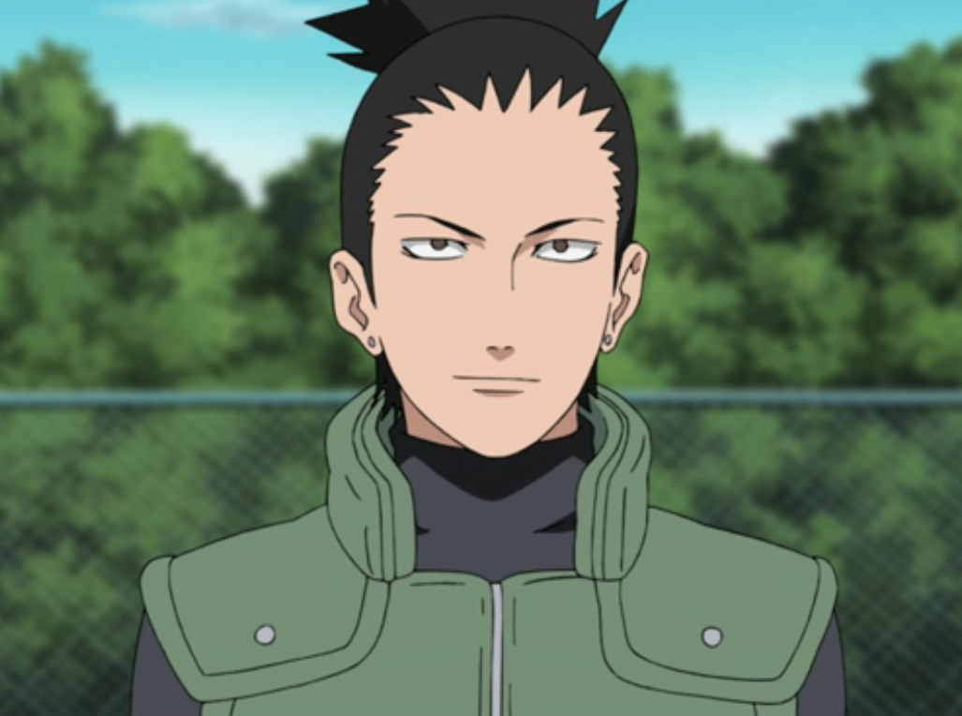
Хто помер у 4 Світовій Війні Шинобі?

Slide 34
Відповідь вірна!

Slide 35
Відповідь невірна!

Slide 36
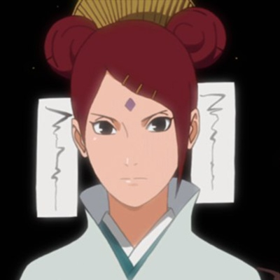
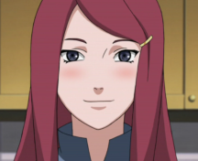
Хто мама головного героя?

Slide 37
Відповідь вірна!

Slide 38
Відповідь невірна!

Slide 39
Тест закінчено!

